Slide 1

Software quality assurance days
25 Международная конференция
по вопросам качества ПО
sqadays.com
Сергей Хренов
PVS-Studio, Тула, Россия
Специфика разработки и тестирования статического анализатора
Санкт-Петербург. 31 мая–1 июня 2019

Slide 2

О статическом анализе,
сложностях разработки и
обеспечении качества
Название темы. Может быть длинное, даже не одна строка, а две или три

Slide 3

Статический анализ…
Не заменяет, но дополняет обзоры кода
Поиск ошибок в коде без его выполнения
Позволяет контролировать качество кода в больших проектах

Slide 4
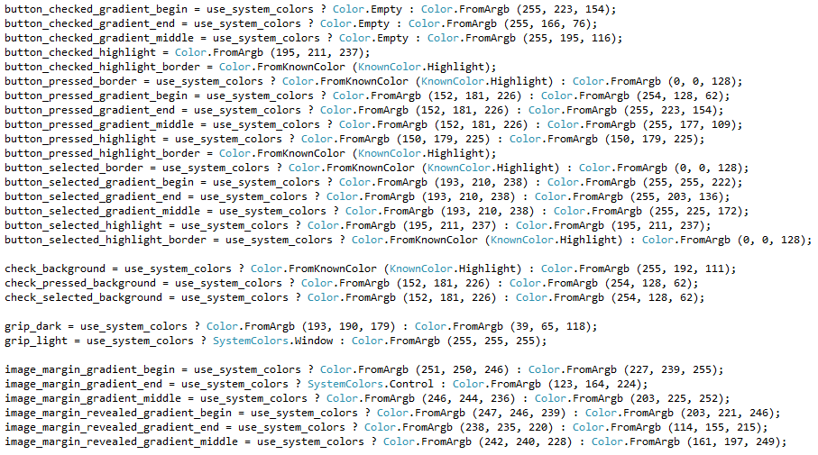
Типовая ошибка (проект Mono)

Slide 5
Типовая ошибка (проект Mono)

Slide 6
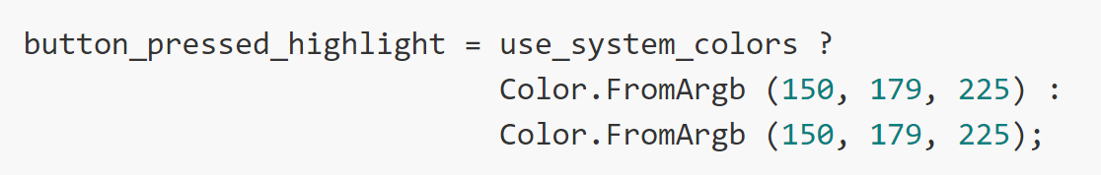
Типовая ошибка (проект Mono)
V3012 The '?:' operator, regardless of its conditional expression, always returns one and the same value: Color.FromArgb (150, 179, 225). ProfessionalColorTable.cs 258

Slide 7
Проблематика
Наукоёмкость
Различные языки программирования
Кроссплатформенность
Поддержка стандартов (CWE, MISRA, SEI CERT…)
Классических методов тестирования недостаточно

Slide 8

Как добиться качества?
Совместные обзоры кода (это работает!)
Unit-тесты
UI-тесты
Функциональные тесты
Нагрузочное тестирование
Статический анализ
Проверка пула реальных проектов (SelfTester)

Slide 9
Как устроен и работает C#-анализатор

Slide 10
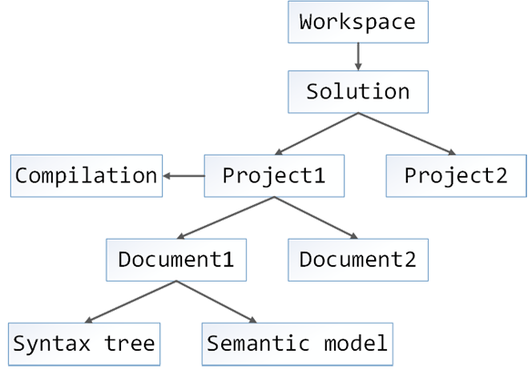
MSBuild, Roslyn и все, все, все

Slide 11
MSBuild, Roslyn и все, все, все

Slide 12
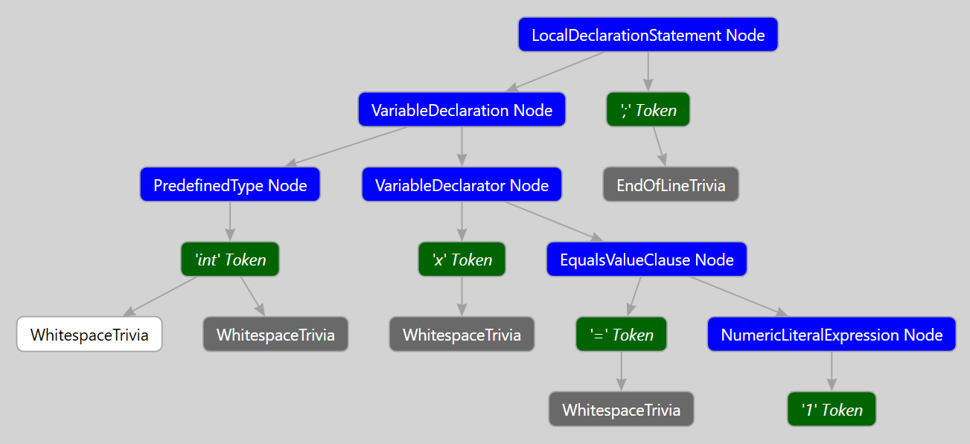
Синтаксическое дерево
int x = 1;

Slide 13
Семантическая модель
Получение информации об объекте
Получение информации о типе объекта
Получение константных значений
x = 1;
x
Semantic Model
System.Int32 x = 1;

Slide 14
Получение проекта
void GetProjects(string solutionPath, string projectPath)
{
MSBuildWorkspace workspace = MSBuildWorkspace.Create();
Solution currSolution = workspace.OpenSolutionAsync(solutionPath)
.Result;
IEnumerable<Project> projects = currSolution.Projects;
Project currProject = workspace.OpenProjectAsync(projectPath)
.Result;
}

Slide 15
Получение проекта (все проекты в решении)
void GetProjects(string solutionPath, string projectPath)
{
MSBuildWorkspace workspace = MSBuildWorkspace.Create();
Solution currSolution = workspace.OpenSolutionAsync(solutionPath)
.Result;
IEnumerable<Project> projects = currSolution.Projects;
Project currProject = workspace.OpenProjectAsync(projectPath)
.Result;
}

Slide 16
Получение проекта (заданный проект)
void GetProjects(string solutionPath, string projectPath)
{
MSBuildWorkspace workspace = MSBuildWorkspace.Create();
Solution currSolution = workspace.OpenSolutionAsync(solutionPath)
.Result;
IEnumerable<Project> projects = currSolution.Projects;
Project currProject = workspace.OpenProjectAsync(projectPath)
.Result;
}

Slide 17
Анализ проекта
void ProjectAnalysis(Project project)
{
Compilation compilation = project.GetCompilationAsync().Result;
foreach (var file in project.Documents)
{
SyntaxTree tree = file.GetSyntaxTreeAsync().Result;
SemanticModel model = compilation.GetSemanticModel(tree);
Visit(tree.GetRoot());
}
}

Slide 18
Анализ проекта (обход всех файлов)
void ProjectAnalysis(Project project)
{
Compilation compilation = project.GetCompilationAsync().Result;
foreach (var file in project.Documents)
{
SyntaxTree tree = file.GetSyntaxTreeAsync().Result;
SemanticModel model = compilation.GetSemanticModel(tree);
Visit(tree.GetRoot());
}
}

Slide 19
Анализ проекта (получение и обход дерева)
void ProjectAnalysis(Project project)
{
Compilation compilation = project.GetCompilationAsync().Result;
foreach (var file in project.Documents)
{
SyntaxTree tree = file.GetSyntaxTreeAsync().Result;
SemanticModel model = compilation.GetSemanticModel(tree);
Visit(tree.GetRoot());
}
}

Slide 20
Переопределённые методы обхода узлов
public override void VisitIfStatement(IfStatementSyntax node)
{
base.VisitIfStatement(node);
}
public override void VisitForStatement(ForStatementSyntax node)
{
base.VisitForStatement(node);
}
….

Slide 21
Диагностика

Slide 22
Диагностика V3006: пропущенный throw
public void DoSomething(int index)
{
if (index < 0)
new ArgumentOutOfRangeException(); // <= V3006
else
....
}
// правильный вариант кода:
throw new ArgumentOutOfRangeException();

Slide 23
Диагностика V3006: пропущенный throw
Подписаться на обход узлов типа ObjectCreationExpressionSyntax (создание объекта с использованием оператора new);
Проверить, что тип создаваемого объекта System.Exception или производный (используем семантическую модель);
Проверить, что созданный объект никак не используется;
Выдать предупреждение.

Slide 24
Диагностика V3006: пропущенный throw
public class V3006CSharpRule : IVisitObjectCreationExpressionRule
{
....
public void VisitObjectCreationExpression(
SemanticModelAdapter model,
VisitInfo visitInfo,
ObjectCreationExpressionSyntax node,
AnalysisResults results)
{
....
}
}

Slide 25
Разработка диагностики
Создание позитивных и негативных тестов
Разработка прототипа, отвечающего требованиям тестов
Доработка диагностики и тестов по результатам прогона на пуле реальных проектов (SelfTester)
Обработка исключений, минимизация ложных срабатываний
Повторный прогон на реальных проектах, фиксация изменений

Slide 26
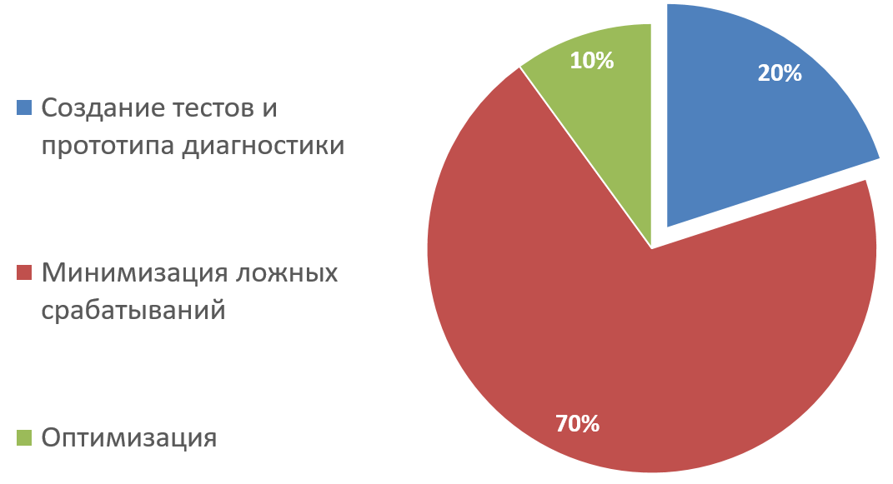
Немного статистики

Slide 27
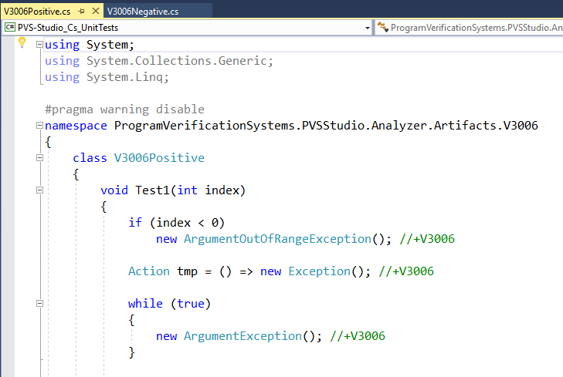
Позитивные тесты

Slide 28
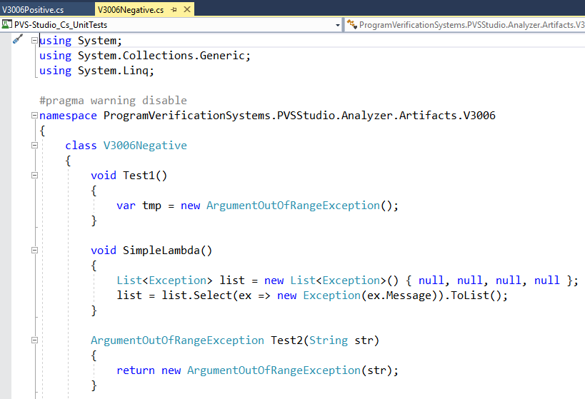
Негативные тесты

Slide 29
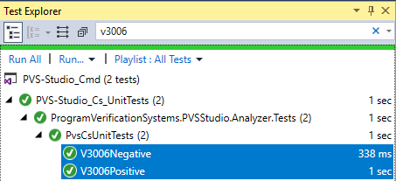
Негативные и позитивные тесты

Slide 30
Проверка работы на реальных проектах (SelfTester)

Slide 31

PVS-Studio SelfTester
Инструмент пакетной проверки пула реальных проектов
SelfTester для С/С++ и C# использует локальный пул проектов
SelfTester для Java выкачивает проекты определенной версии с репозитория на GitHub

Slide 32

Требования к SelfTester
Кроссплатформенность
Параллелизм
Наличие GUI
Гибкие настройки
Представление результата в удобном виде
Сравнение с результатом предыдущего запуска
Возможность быстрой фиксации или игнорирования различий

Slide 33
Задачи SelfTester
Любое изменение ядра требует перезапуска тестов
Ядро – совокупность общих внутренних механизмов анализатора
Создание новой диагностики требует перезапуска тестов
Включение нового проекта в тестовый пул требует перезапуска тестов
Главная задача – выявление аномалий в поведении анализатора
Часто аномалии – ожидаемое поведение

Slide 34
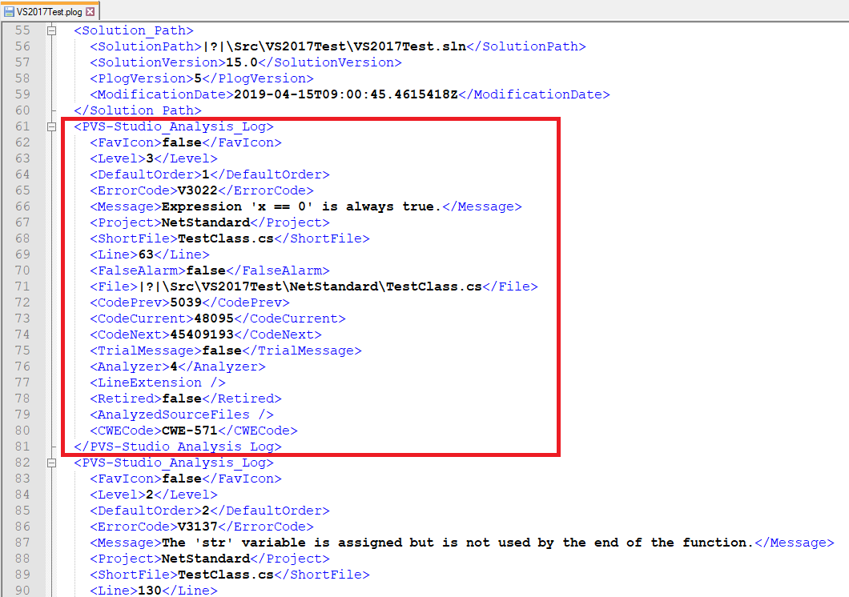
Отчёт о найденных ошибках (*.plog)

Slide 35
SelfTester: алгоритм работы

Slide 36
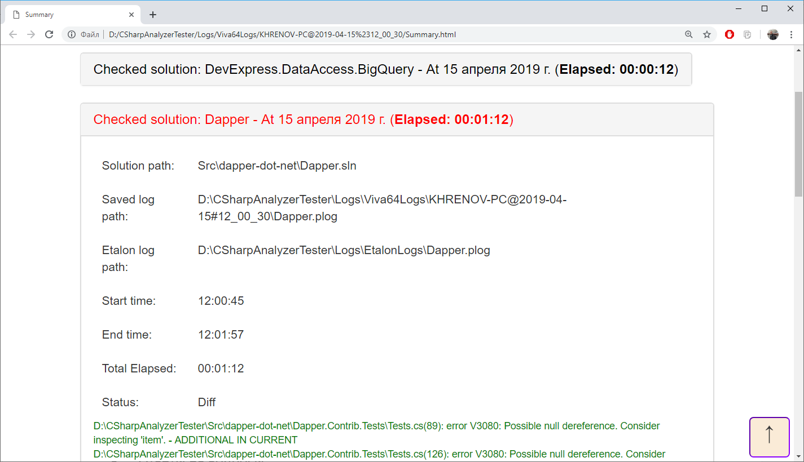
Результат сравнения логов

Slide 37
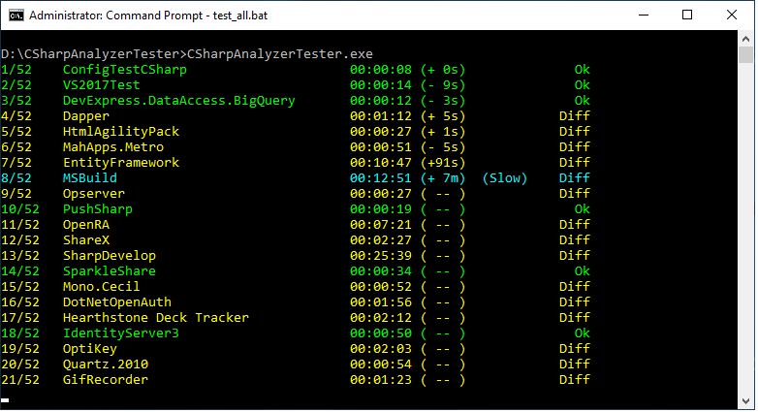
PVS-Studio SelfTester (С#)

Slide 38

Вывод в продуктив
Доработки по результатам откликов от пользователей (включая внутренних)
Доработки, связанные с изменением поведения ядра (доработка механизмов, поддержка новых стандартов языка и т.п.)

Slide 39

Пять признаков хорошего статического анализатора по версии PVS-Studio
Быстрая обработка кода
Минимум ложных срабатываний
Развитые средства интеграции
Простота внедрения на больших проектах
Поддержка

Slide 40

Вопросы

Slide 41
Контакты
Сергей Хренов
C# разработчик, PVS-Studio
khrenov@viva64.com
www.viva64.com

